Slide 1


Муниципальная практика городского округа Тольятти Самарской области по номинации
«Муниципальная экономическая политика и управление муниципальными финансами»
в сфере
«Развитие малого и среднего предпринимательства городского округа Тольятти, привлечение инвестиций в экономику; система стратегического управления»

Slide 2

Стратегические и программные основы муниципальной практики
Стратегия социально-экономического развития городского округа Тольятти на период до 2030 года (утверждена решением Думы городского округа Тольятти от 25.01.2019 № 131)
План мероприятий на 2019-2024 годы по реализации Стратегии социально-экономического развития городского округа Тольятти на период до 2030 года (утвержден решением Думы городского округа Тольятти от 24.12.2019 № 445)
Муниципальная программа «Развитие малого и среднего
предпринимательства городского округа Тольятти
на 2018-2022 годы» (утверждена постановлением администрации
городского округа Тольятти от 28.08.2017 N 2917-п/1
(ред. от 10.02.2020)

Slide 3
Основные мероприятия муниципальной практики
1
Консультационная и информационная поддержка
2
Образовательная деятельность
3
Имущественная поддержка
4
Микрофинансовая деятельность и финансовая поддержка
Содействие развитию субъектов малого и среднего предпринимательства и выявление административных ограничений, возникающих в деятельности субъектов малого и среднего предпринимательства.
5

Slide 4





Финансовая поддержка малого и среднего предпринимательства
За 2019 год на финансовую поддержку субъектов МСП направлено
31 434,3 тыс.руб., из них:
7 904,9 тыс.руб.
31 434,3 тыс.руб.
23 529,4 тыс.руб.
МБ - 7 904,9 тыс.руб.
МБ - 11 434,3 тыс. руб.
ОБ - 2 800 тыс.руб.
ФБ - 17 200 тыс.руб.
МБ - 3 529,4 тыс.руб.
ОБ - 2 800 тыс.руб.
ФБ -17 200 тыс.руб.
Модернизация производства
Социальное предприни- мательство
Субсидии
(МБ – местный бюджет, ОБ – областной бюджет, ФБ – федеральный бюджет)

Slide 5
Субсидии субъектам МСП
За 2019 год 28 субъектов малого и среднего предпринимательства получили субсидии, создано 144 рабочих места. Субсидии выданы по направлениям:
.
Субсидирование затрат связанных с осуществлением социально-значимых видов деятельности.
Субсидирование части затрат, связанных с приобретением оборудования в целях создания и (или) развития, и (или) модернизации производства товаров
(работ, услуг).

Slide 6
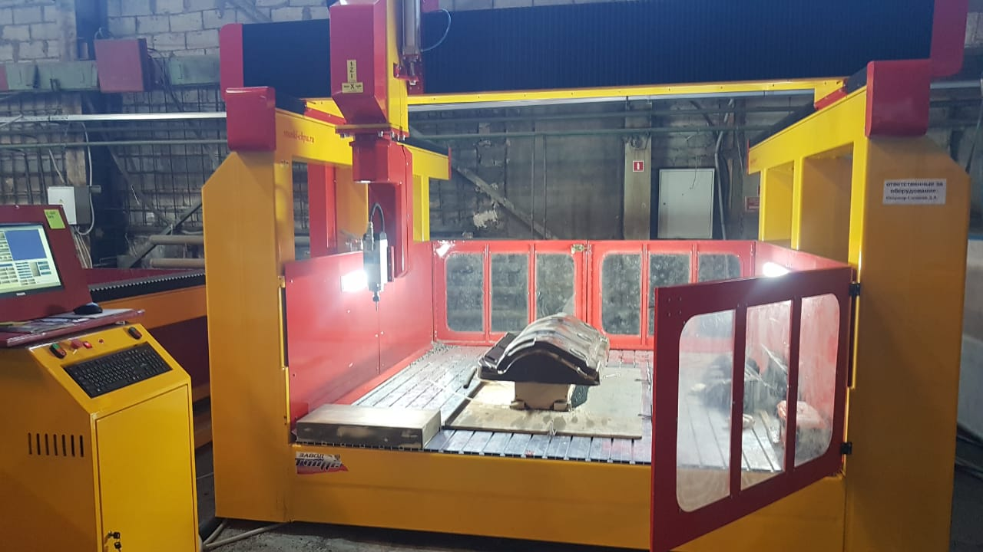
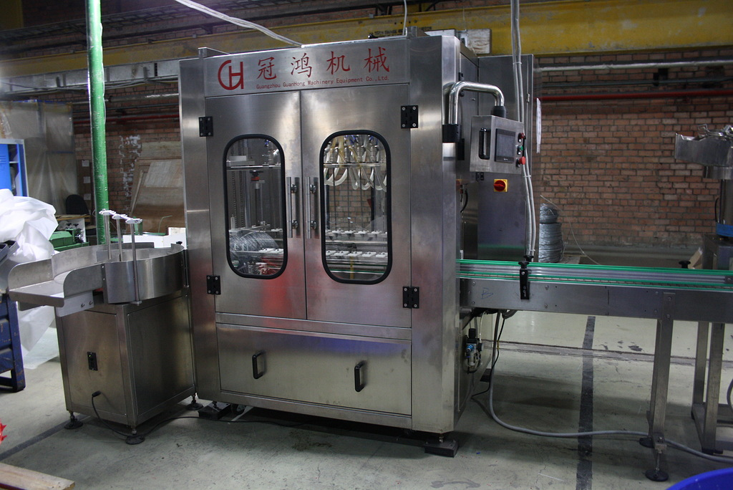



Проекты, получившие финансовую поддержку
ООО «СТАНКИМ» Организация занимается изготовлением листового пластика АБС и производством по переработке листа методом вакуумного формования.
Получатель субсидии
Получатель субсидии
ООО «ИнжГеология» Организация занимается производством мыльных пузырей и игрушек.
Сумма предоставленной субсидии 1000,0 тыс.руб. Создано 6 рабочих мест. Объем налоговых отчислений за 2019 год составил 5 212 тыс.руб.
Сумма предоставленной субсидии 1 000,0 тыс.руб. Создано 16 рабочих мест. Объем налоговых отчислений за 2019 год составил 2 086 тыс.руб.
Сумма предоставленной
субсидии 1309,5 тыс.руб.
Создано 1 рабочих мест.
Получатель субсидии:
ИП Завьялов Д.А. занимается обучением плаванию детей от 0 до 7 лет в специализированном детском оздоровительном центре.

Slide 7

Микрокредитование СМСП
Муниципальный фонд поддержки и развития субъектов малого и среднего предпринимательства микрокредитная компания городского округа Тольятти:
Максимальный размер займа
2 000 тыс.руб.,
срок выдачи займа до 2 лет,
ставка 10% годовых.
В 2019 году выдано 26 займов на общую сумму 33 736,0 тыс.руб.
Средний размер выданных займов составил 1 297,5 тыс.руб.

Slide 8
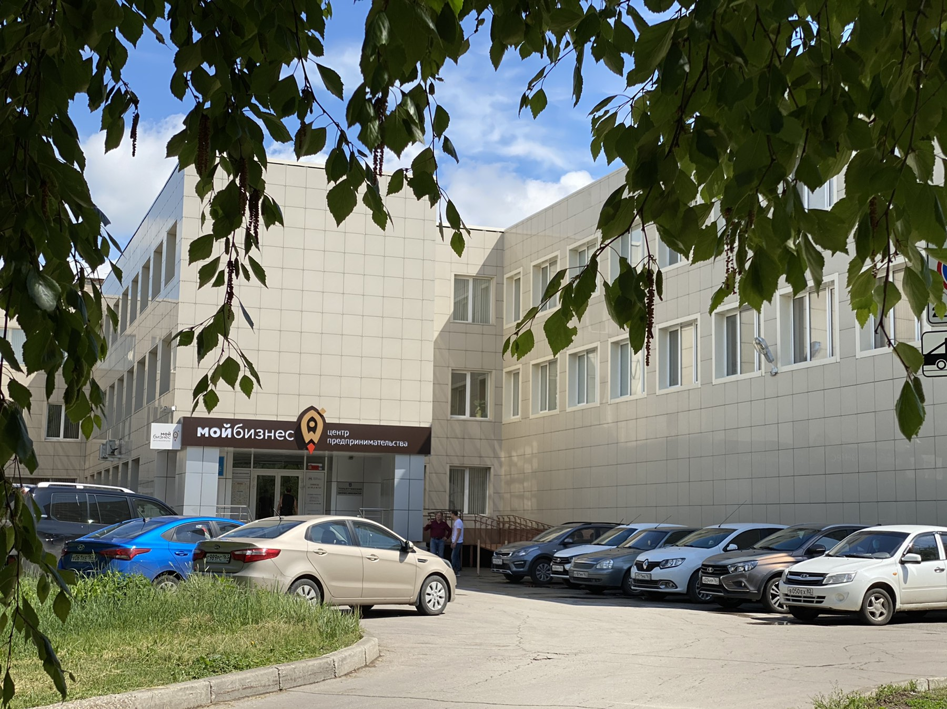

Развитие инфраструктуры поддержки
В 2006 году проект создания бизнес-инкубатора Тольятти был отобран в качестве одного из победителей в конкурсе Минэкономразвития РФ по мероприятию создания инфраструктуры развития предпринимательства – бизнес-инкубаторов.
В 2019 году на территории бизнес-инкубатора размещено 58 компаний-резидентов. Резидентами создано 220 рабочих мест. На территории бизнес-инкубатора открыт Центр поддержки предпринимателей «Мой Бизнес»

Slide 9

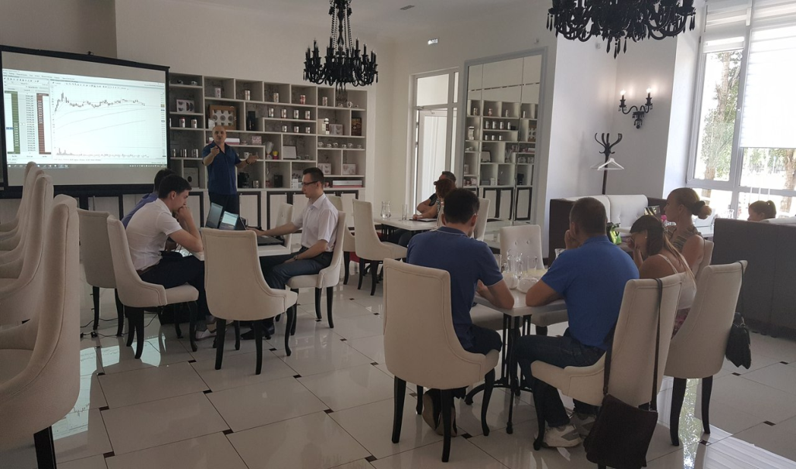
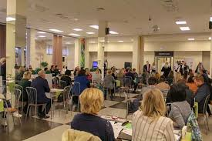
Проект БИЗНЕС-ЗАВТРАК
Был разработан и запущен в Тольяттинском бизнес-инкубаторе. Объединяет крупнейшие общественные организации. Включен в перечень проектов, рекомендуемых к внедрению на территории всех регионов России. В настоящий момент проект реализуется в 15 городах РФ. В рамках всероссийского форума «Мой бизнес» команда тольяттинского Бизнес-инкубатора провела бизнес-завтрак с участием представителей Министерства экономического развития Российской Федерации в г. Москва. По итогам 2019 года проведено 89 бизнес-завтраков. Данные мероприятия посетило более 1600 представителей бизнеса.

Slide 10
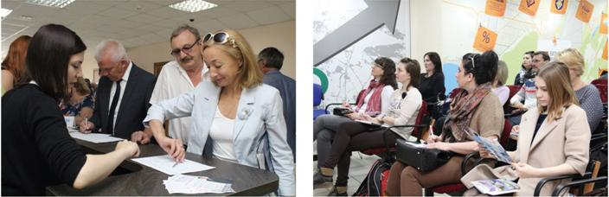
Консультационная поддержка и образовательная деятельность
Консультационные мероприятия:
«Бухгалтерский учет и налогообложение»
«Меры поддержки предпринимательства в Самарской области»
Проведено 672 консультации.
«Условия получения статуса резидента Территории опережающего развития г.о. Тольятти»
Проведено более 1500 консультации.
Образовательная деятельность:
Проведено 4 курса повышения квалификации и профессиональной переподготовки.
Курсы охватили 125 слушателей.
Проведено 12 тренингов для предпринимателей, которые охватили 350 слушателей.

Slide 11

Финансовые затраты на реализацию мероприятий муниципальной практики
за 2019 год
Всего: 69 997,8 тыс.руб.
Местный бюджет
40 136,9 тыс.руб.
Областной бюджет
12 622,2 тыс.руб.
Федеральный бюджет
17 200,0 тыс.руб.

